Slide 1
Поле чудес
Выполнил: студент группы КЭ-401
Усачев Артём

Slide 2
Техническое задание
A1.
Поле чудес
Создать аналог игры «Поле чудес»
Реализовать различную функциональность для ролей “Администратор игры” и “Игрок”.
Администратор игры может задавать банк слов для отгадывания и их описание. В процессе игры из этого банка случайным образом выбираются слова.
Notes:
Поскольку игроки участвуют в игровом процессе поочередно с одного устройства, реализация различных ролей и, соответственно, пользовательских аккаунтов кажется нецелесообразной. Поэтому в качестве альтернативы в игре было реализовано два раздела – раздел для создания и изменения списка слов и раздел, отвечающий за геймплей.

Slide 3
Правила игры
Банк минимум из трех слов
Участвуют от двух игроков
Из банка случайно выбирается слово
Игроки по очереди отгадывают по одной букве
Угаданная буква => +1 очко и сохранение права хода
Угаданное слово => передача хода другому игроку
Неверная буква => передача хода другому игроку
Игра идет до трех угаданных слов.
Победитель – игрок с наибольшим количеством очков
Notes:
Для начала игры необходимо сформировать банк минимум из трех слов.
В игре могут участвовать от двух игроков.
После начала игры из банка случайно выбирается слово, которое необходимо отгадать.
Игроки по очереди угадывают по одной букве.
За одну угаданную букву игроку начисляется одно очко.
В случае, если игрок угадал слово, выбирается новое слово и ход переходит другому игроку.
В случае, если игрок ввел неверную букву, ход также переходит другому игроку.
Игра идет до трех угаданных слов.
Побеждает игрок, набравший наибольшее количество очков (угадавший наибольшее количество букв).

Slide 4
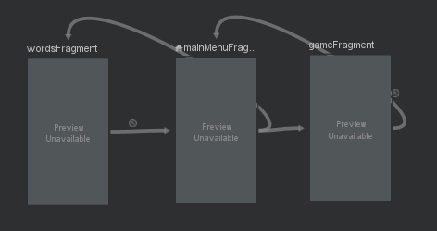
Навигация
Граф навигации:
Notes:
Граф навигации создан с помощью библиотеки Navigation Component и содержит три фрагмента – фрагмент меню, фрагмент настройки списка слов и фрагмент игры. Фрагмент меню является стартовым, из него можно перейти как во фрагмент настройки списка слов, так и во фрагмент игры. При этом из этих фрагментов можно перейти только в меню.

Slide 5
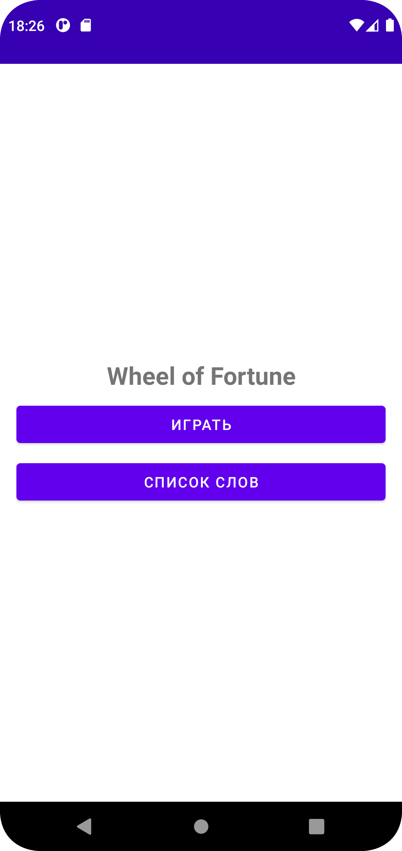
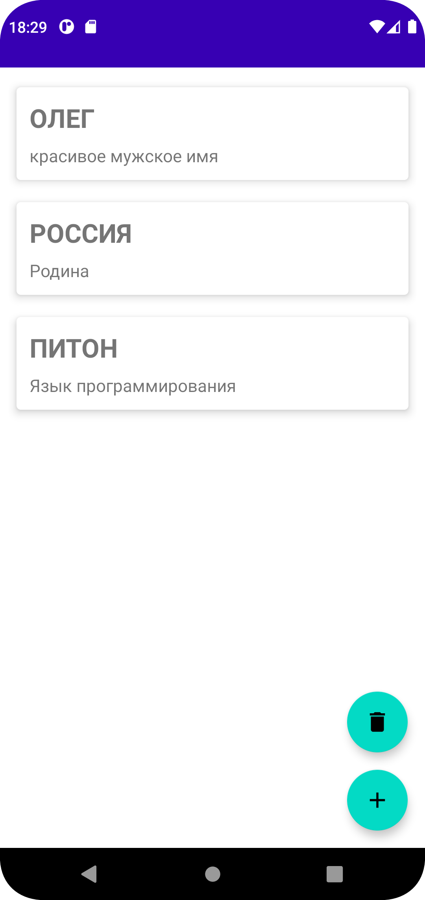
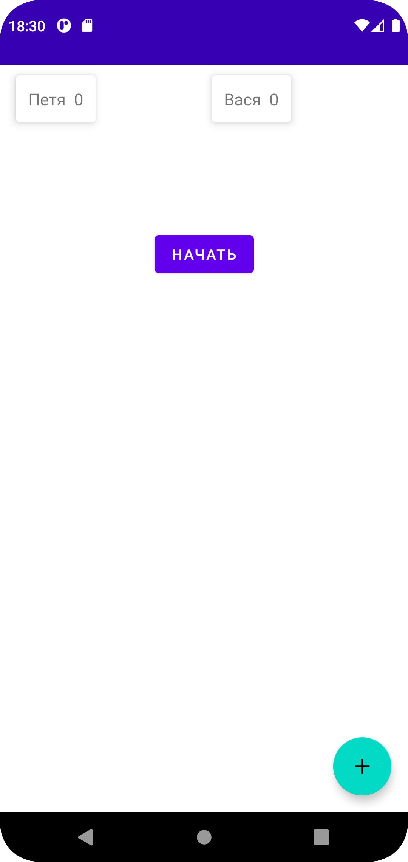
Скриншоты приложения

Slide 6
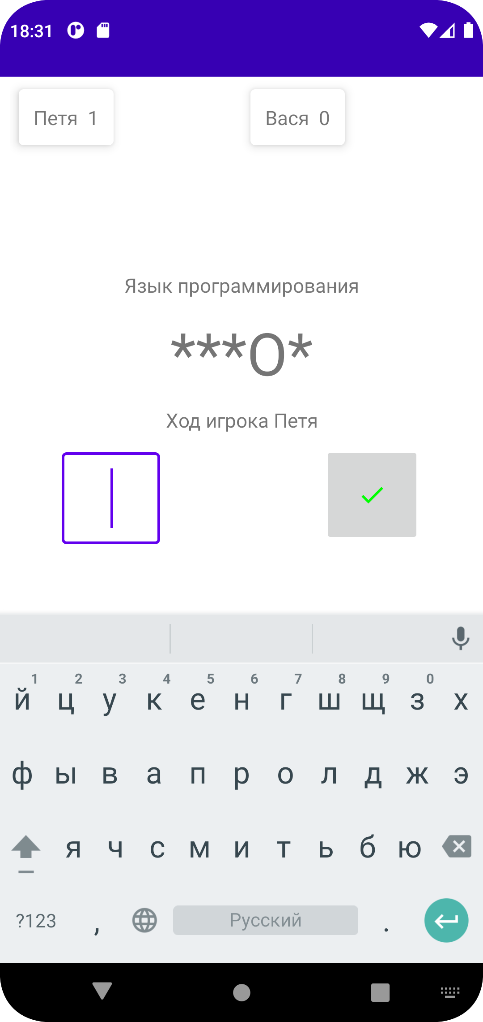
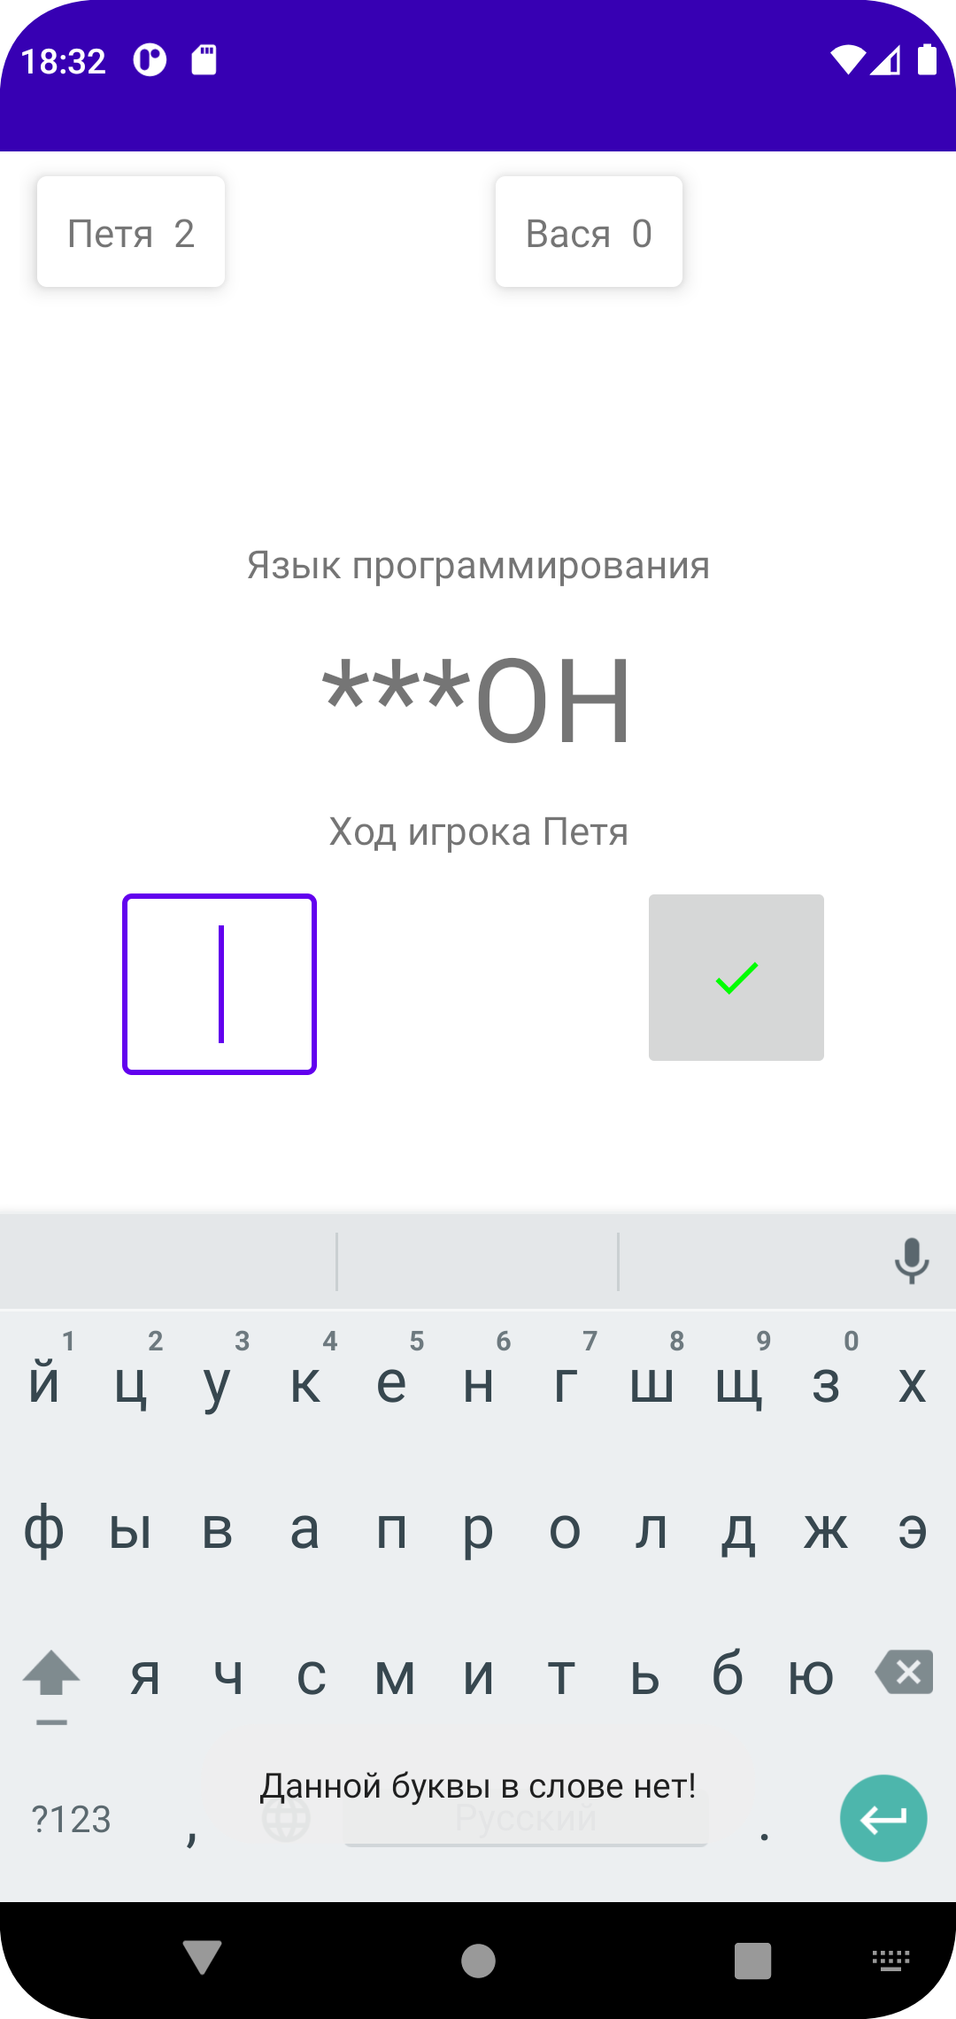
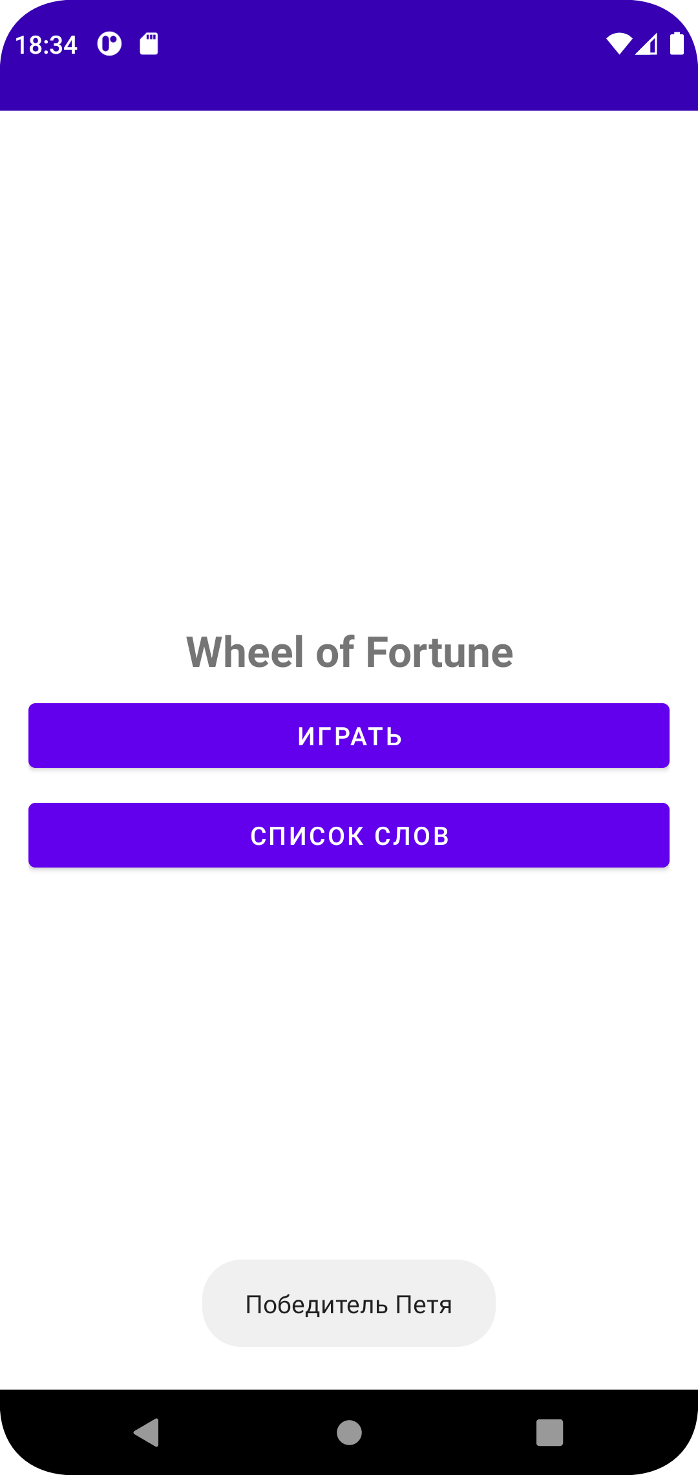
Скриншоты приложения

Slide 7

Спасибо за внимание!

